Slide 1
Доклад по теме: Моделирование информационных процессов в нотации BPMN Выполнил: студент гр. ПРИ-120 Парахин К.В.

Slide 2
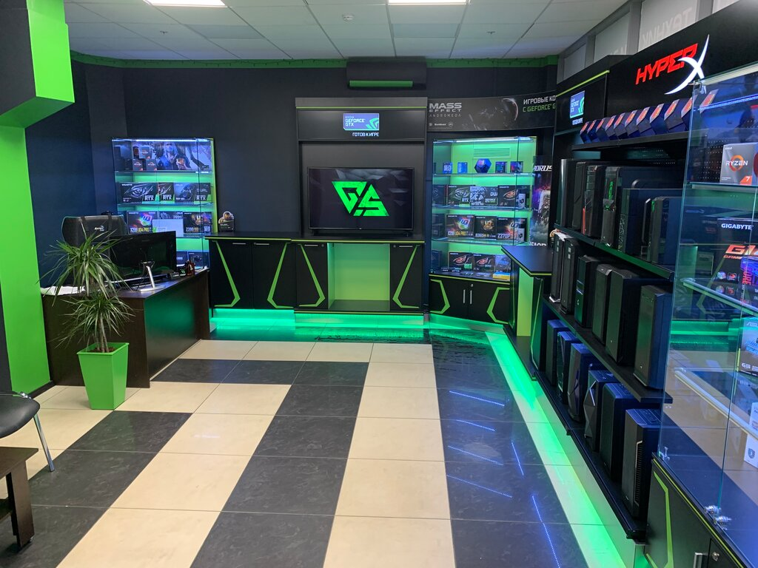
Предметная область «Магазин компьютерной техники»
Основные сведения о действиях компании:
-компания осуществляет закупку телефонов по некоторым ценам у производителей
-осуществляет доставку и распространение телефонов в конечные филиалы (магазины розничной сети)
-компания проводит анализ рынка, выделяет наиболее популярные и востребованные товары
-компания продает свои модели телефонов клиентам посредствам их привлечения (рекламой в интернете, проведением грамотной скидочной политики и тд)

Slide 3

Данная предметная область включает в себя ряд информационных процессов, например, таких как: - Управление маркетингом - Сервисное обслуживание - Рекламное обеспечение - Подбор персонала для кадрового состава - Поставка дополнительной продукции со складов

Slide 4
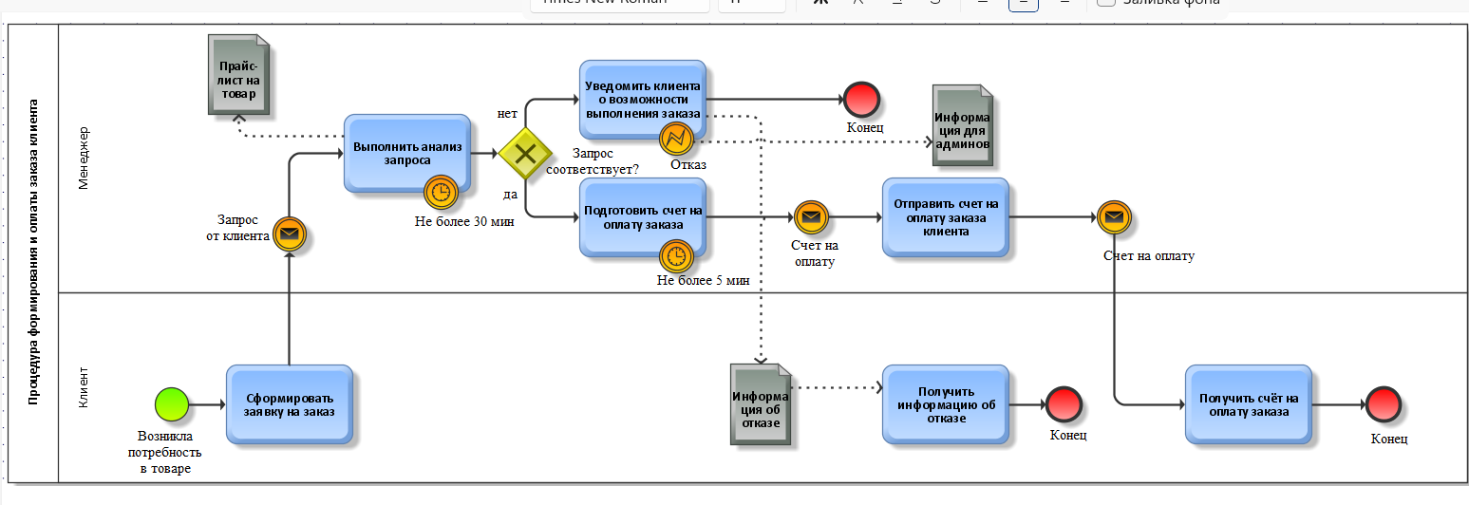
Управление маркетингом (процедура создания заказа) Действующие лица: - Клиент - Менеджер

Slide 5
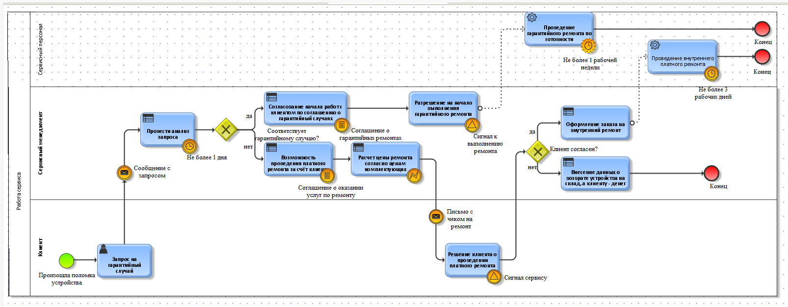
Сервисное обслуживание
Действующие лица:
- Клиент
- Менеджмент (сервисное управление и планирование)
- Сервисный персонал (рабочие кадры)

Slide 6
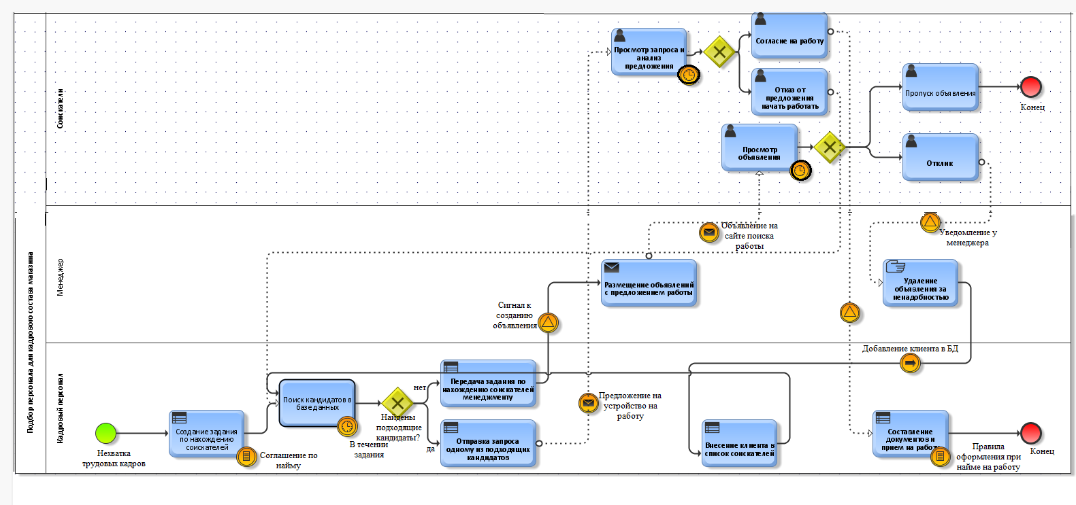
Подбор персонала для кадрового состава магазина компьютерной техники (на разные занимаемые должности) Действующие лица: - Кадровый персонал (отдел кадра магазина) - Менеджмент отдела кадров - Соискатели

Slide 7
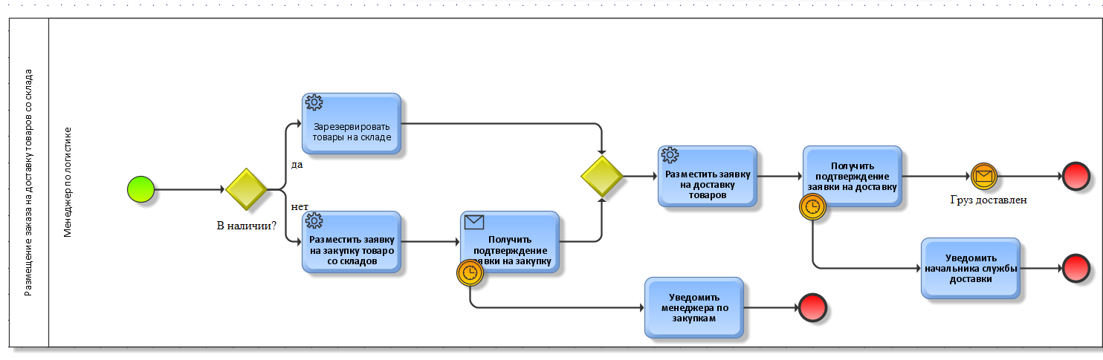
Поставка дополнительной продукции со складов Действующие лица : - Менеджеры магазина - Менеджер по логистике - Менеджер по закупкам - Служба доставки

Slide 8
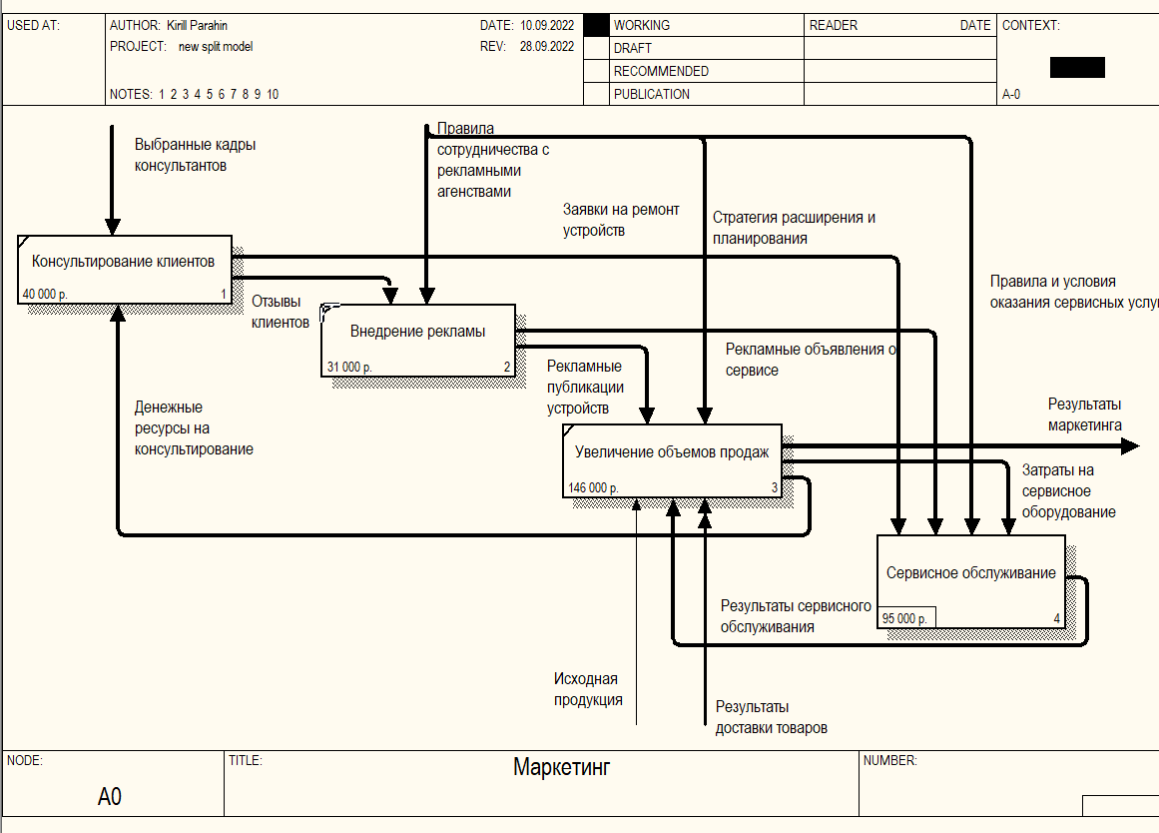
Рекламное обеспечение Действующие лица: - Менеджер - Промоутер - Обратная сторона (клиенты магазина и потенциальные клиенты)

Slide 9
Спасибо за внимание ☺

